Slide 1

Mat-o-mat
Robotik Fortgeschrittenenpraktikum
Von Jakob Schmid und Amos Treiber

Slide 2
Aufgabenstellung
blabla

Slide 3
Hardware

Slide 5
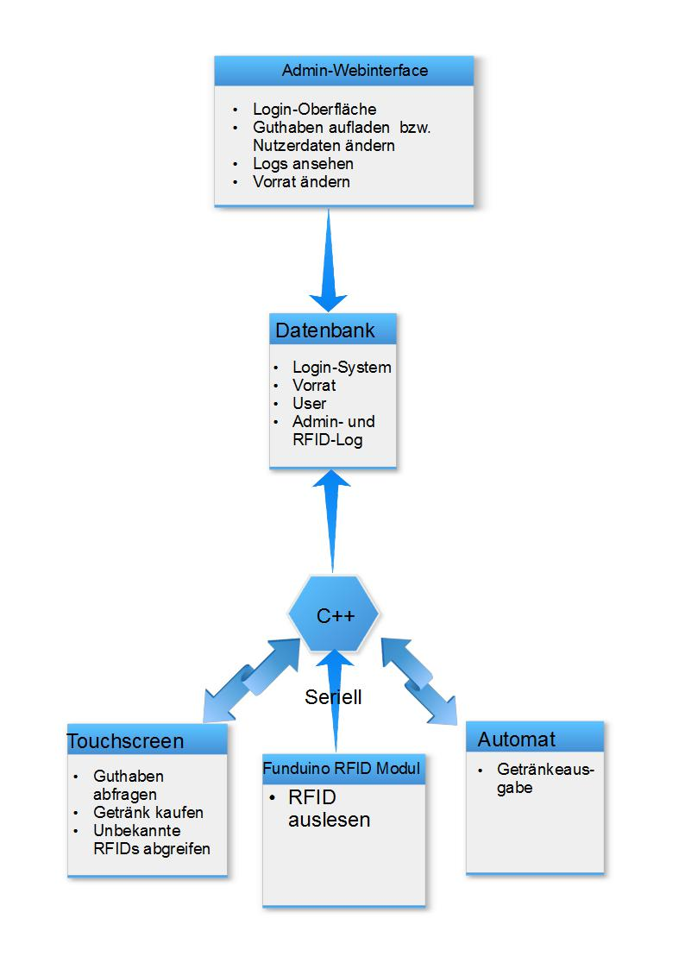

Slide 6
Datenbanken
secure_login:
verwaltet registrierte Admins
(Name, Email, Password) und Login-Versuche
Sha-512 Hash
Matomat:
verwaltet alle Nutzer sowie Admin-Log

Slide 7
Matomat MySQL-DB
users
Username (PK),
Balance, UserID
stock
ArticleID(PK), ArticleName, Quantity, Price, LogoPath
log
RFID,
Time

Slide 8
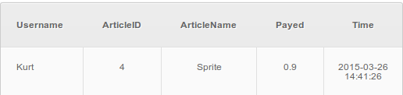
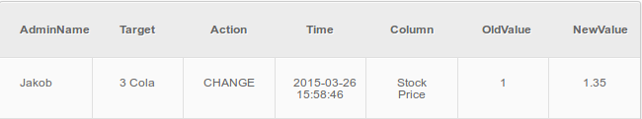
adminaction
AdminName, Target, Action, Time, Col, OldValue, NewValue
transactions
Username, ArticleID, ArticleName, Payed, Time

